Slide 1

基础实验与定量实验
朝阳区线上课堂·十二年级化学
北京市朝阳外国语学校 郑 建

Slide 2
第一部分：基础实验（物质的检验、分离与提纯）
第二部分：定量实验

Slide 3
第一部分：基础实验（物质的检验、分离与提纯）
学习目标
1. 能综合运用各类物质性质，进行常见物质（包括离子）的
检验、分离和提纯

Slide 4
第一部分：基础实验
一.物质检验
物质检验是开展探究实验的基础。借助检测混合体系中的某些成分来展开对陌生反应的探究，反应规律的探究，反应过程的探究等。
环节一：梳理常见微粒的检验思路（以Fe²⁺的检验为例）
1.滴加K₃[Fe(CN)₆]产生蓝色沉淀
物质类别
2.滴加NaOH产生白色沉淀，
迅速变为灰绿色、最终变为红褐色。
直接
检验
元素价态
Fe²⁺
3.滴加酸性KMnO₄，紫色褪去。
间接检验
4.先滴加KSCN无现象，再滴加少量氯水，
溶液变红

Slide 5
例1：检测久置的FeSO₄溶液（含Fe₂(SO₄)₃）中是否含有Fe²⁺
例2：检测久置的FeCl₂溶液（含FeCl₃）中是否含有Fe²⁺
【小结】梳理常见微粒的检验思路
关注体系内的微粒种类，多角度利用某种微粒化学性质，选择合适检验试剂，使所检测的体系（一般是溶液体系）产生“特征现象”

Slide 6
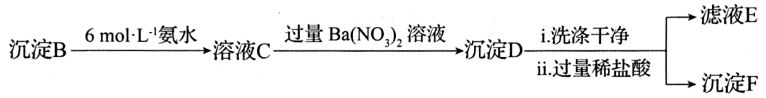
环节二：高考试题、模拟题中的物质检验
1.2019年北京理综28题节选
已知：沉淀B可能为Ag₂SO₃、Ag₂SO₄或两者混合物。
（资料：Ag₂SO₄微溶于水；Ag₂SO₃难溶于水）
Ba²⁺、SO₂、H⁺、Cl⁻
SO₃²⁻、Ag(NH₃)₂⁺
NH₃、SO₄²⁻
BaSO₃、BaSO₄
BaSO₄
Ag₂SO₃+4NH₃·H₂O=2 Ag(NH₃)₂⁺+SO₃²⁻+4H₂O
①写出Ag₂SO₃溶于氨水的离子方程式：__________。 ②加入盐酸后沉淀D大部分溶解，剩余少量沉淀F。推断D中主要是BaSO₃，进而推断B中含有Ag₂SO₃。向滤液E中加入一种试剂，可进一步证实B中含有Ag₂SO₃。所用试剂及现象是__________。
①滴入品红、品红褪色，加热溶液，颜色复现
②滴入过量NaOH、有白色沉淀
③滴入H₂O₂、有白色沉淀

Slide 7
环节二：高考试题、模拟题中的物质检验
2.2017年朝阳二模28题（节选）
溶解银镜：向含银镜的试管中加入5mL Fe₂(SO₄)₃溶液。
试剂 | 0.05 mol/L Fe₂(SO₄)₃
现象 | 银镜消失较慢；溶液黄色明显变浅；产生较多白色沉淀
（1）确认白色沉淀为Ag₂SO₄（微溶），检验Ag₂SO₄固体中SO₄²⁻的方法是 。
先将白色固体溶于水，获得Ag₂SO₄浊液，静置，取上清液检测
BaCl₂
Ag₂SO₄
AgCl + BaSO₄
有AgCl干扰
过量
HCl
Ba(NO₃)_{2、}HNO₃
BaSO₄
避AgCl干扰
取清液滴加
BaCl₂
AgCl + SO₄²⁻
过量HCl
BaSO₄
除AgCl干扰

Slide 8
【小结】物质检验
关注体系内的微粒种类，通过物质相似的性质发现干扰，
借助物质性质差异排除干扰，或者更换检测试剂避开干扰

Slide 9
第一部分：基础实验
二.物质分离与提纯

Slide 10
1.2019年北京理综10题
下列除杂试剂选用正确且除杂过程不涉及氧化还原反应的是
 | 物质（括号内为杂质） | 除杂试剂
A | FeCl₂溶液（FeCl₃） | Fe粉
B | NaCl溶液（MgCl₂） | NaOH溶液、稀HCl
C | Cl₂（HCl） | H₂O、浓H₂SO₄
D | NO（NO₂） | H₂O、无水CaCl₂
氧化还原角度除杂
物质类别角度除杂
物理性质角度（溶解度）除杂
氧化还原角度除杂
答案：B

Slide 11

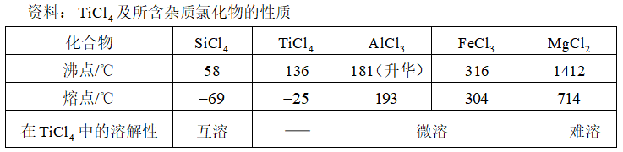
2.2017年北京理综26题（节选）：TiCl₄是由钛精矿（主要成分为TiO₂）制备钛(Ti)的重要中间产物，制备纯的TiCl₄流程示意图如下：
主要成分:TiO₂
(1)① 氯化反应的尾气须处理后排放，尾气中的HCl和Cl₂经吸收
可得粗盐酸、FeCl₃溶液，则尾气的吸收液依次是_____________。
蒸馏水、FeCl₂、NaOH
② 氯化产物冷却至室温，经过滤得到粗TiCl₄混合液，
则滤渣中含有_________。
滤液：SiCl₄、TiCl₄、
AlCl₃、FeCl₃、
AlCl₃、FeCl₃、MgCl₂

Slide 12
2.2017年北京理综26题（节选）：TiCl₄是由钛精矿（主要成分为TiO₂）制备钛(Ti)的重要中间产物，制备纯的TiCl₄流程示意图如下：
主要成分:TiO₂
(2) 精制过程：粗TiCl₄经两步蒸馏得纯TiCl₄。示意图如下：
TiCl₄、
SiCl₄、AlCl₃、FeCl₃、
物质a是___________，
T₂应控制在__________
SiCl₄
136-181℃

Slide 13
【小结】分离与提纯方法的选择
分析混合物各物质间物理性质和化学性质的差异，选择分离与提纯方法
熔点、沸点
溶解度等
物质类别
元素价态

Slide 14
第二部分：定量实验
学习目标
1.能用定性或定量方法研究化学问题
2.能依据实验试题要求做到：
i：描述实验现象和收集有关数据
ii：分析现象和处理数据并得出合理结论

Slide 15
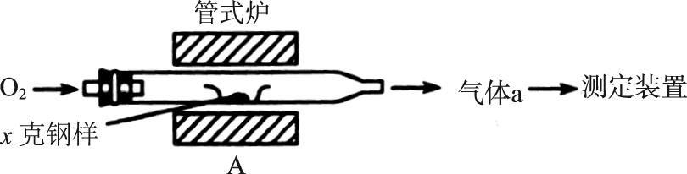
1.2014年北京理综27题 碳、硫的含量影响钢铁性能。碳、硫含量的一种测定方法是将钢样中碳、硫转化为气体，再用测碳、测硫装置进行测定：
（1）采用装置A，在高温下将x克钢样中碳、硫转化为CO₂、SO₂。
① 分析气体a的成分是__________。
②若钢样中硫以FeS形式存在，
A中反应：3FeS+5O₂ = __________+3__________。
CO₂、SO₂、O₂
高温
Fe₃O₄
SO₂

Slide 16
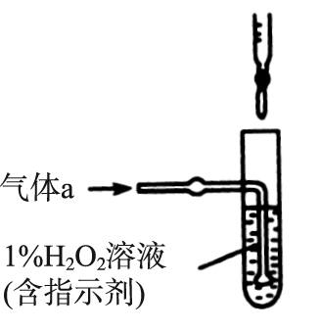
（2）将气体a通入测硫装置中（如图），采用滴定法测定硫的含量。
①H₂O₂氧化SO₂的化学反应方程式________________________。
②用NaOH溶液滴定生成的H₂SO₄，消耗z ml NaOH溶液。若消耗1ml NaOH溶液相当于硫的质量为y克，则该钢样中硫的质量分数：__________。
H₂O₂ + SO₂= H₂SO₄
zy /x
S —— NaOH
y g 1ml
CO₂、SO₂、O₂
a g z ml
a = zy g

Slide 17
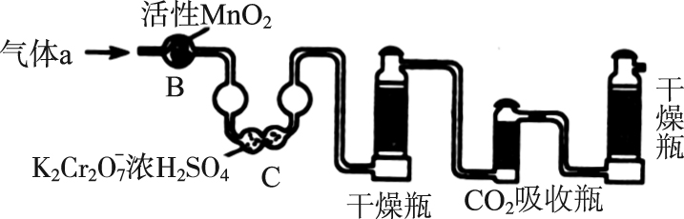
（3）将气体a通入测碳装置中（如下图），采用重量法测定碳的含量。
①气体a通过B和C的目的是____________________________________。
②计算钢样中碳的质量分数，应测量的数据是_________________。
除去混合气体中SO₂，排除SO₂对CO₂测定的干扰
实验前后CO₂吸收瓶的质量
CO₂、SO₂、O₂
K₂Cr₂O₇—浓H₂SO₄
氧化性试剂
分离、除杂装置
性质检验装置

Slide 18
2.2019年北京理综26题（节选） 化学小组用如下方法测定经处理后的废水中苯酚的含量（废水中不含干扰测定的物质）。
Ⅰ．用已准确称量的KBrO₃固体配制一定体积的a mol·L⁻¹ KBrO₃标准溶液；
Ⅱ．取v₁ mL上述溶液，加入过量KBr，加H₂SO₄酸化，溶液颜色呈棕黄色；
Ⅲ．向Ⅱ所得溶液中加入v₂ mL废水；
Ⅳ．向Ⅲ中加入过量KI；
Ⅴ．用b mol·L⁻¹ Na₂S₂O₃标准溶液滴定Ⅳ中溶液至浅黄色时，滴加2滴淀粉溶液，
继续滴定至终点，共消耗Na₂S₂O₃溶液v₃ mL。
已知：I₂+2Na₂S₂O₃=2NaI+ Na₂S₄O₆ Na₂S₂O₃和Na₂S₄O₆溶液颜色均为无色
Br₂
BrO₃⁻ + 5Br⁻ + 6H⁺ = 3Br₂ + 3H₂O
Br₂过量，保证苯酚反应完全
Br₂ + 2I⁻ = I₂ + 2Br⁻

Slide 19
实验原理：
1 3
废水中苯酚浓度：
（3av₁×10⁻³ -0.5bv₃×10⁻³ ）
Br₂(反应) = Br₂（总） - Br₂（剩余）
Br₂ + 2I⁻ = I₂ + 2Br⁻
BrO₃⁻ + 5Br⁻ + 6H⁺ = 3Br₂ + 3H₂O
I₂+2Na₂S₂O₃=2NaI+ Na₂S₄O₆
1 3
Br₂ —— I₂——Na₂S₂O₃
av₁×10⁻³ 3av₁×10⁻³
1 1 2
0.5bv₃×10⁻³ bv₃×10⁻³
由于Br₂具有挥发性，
Ⅱ~Ⅳ中反应须在密闭容器中进行，否则会造成测定结果偏高

Slide 20
【小结】
1.看懂定量实验原理
2.依据化学方程式找出已知量与未知量之间的关系进行定量计算

Slide 21

谢谢您的观看
北京市朝阳区教育研究中心 制作

